Slide 1

תחקיר ככלי לבקרת איכות
הכשרת רכזי.ות מפעלים וארגון

Slide 2
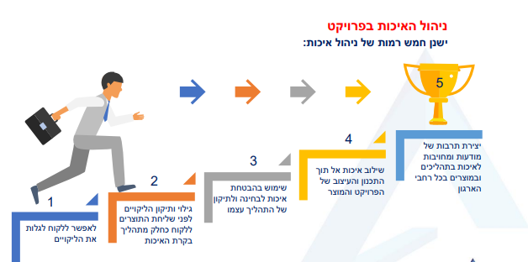
Notes:
לדוגמא – תהליך טיולי פתי"ש

Slide 3


איזה סוגי תחקירים יש לנו בדרך להוצאת פרויקט

Slide 4
אישורי תוכניות
סיכום
הרצת טיול
אישורי תקציב
איזה סוגי תחקירים יש לנו בדרך להוצאת פרויקט
אישורי מבנים
תחקיר לטיול ביצוע
תחקיר לטיול הכנה

Slide 5
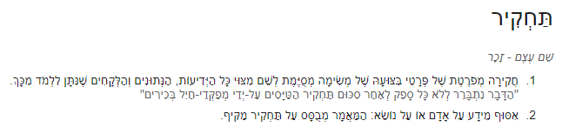
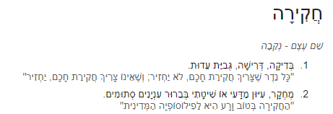
מה ההבדל ?

Slide 6

תחקירים פנים הנהגתיים
מה נרצה למדוד?
מי יהיו השותפים שלי לביצוע התחקיר ?
מי קהל היעד שלי למסקנות התחקיר ?
האם יש צורך בתחקיר חד פעמי/ תחקיר חוזר ?
מה התפקיד של רכז.ת מפעלים בשגרת התחקירים בהנהגה ?
איך התקשורת הצוותית סביב תחקירים בהנהגה?
איך ניתן לוודא שהתחקיר שבוצע עונה על הצורך ?
מה מבחינתי לא עובר תחקיר ?

Slide 7
נקודות לסיום
  התקשורת בין הצוות הנהגה לגבי תחקירים.
  תזמון התחקיר - מתי קורה ? כמה זמן קורה?
  סטנדרט הנהגתי להגעה לתחקירים.
  סיכום תחקיר צריך להגיע בצורה מסודרת לרכז.ת מפעלים וארגון.
  תחקיר השלמה- איך סוגרים פערים- דד ליין להשלמה.
  הפנייה לנהלים משמעותים - שיפגשו במפעל.
  חיצוניים שמגיעים לקחת חלק במפעל.

Slide 8



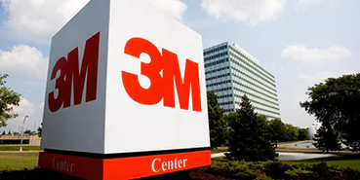
תחקירים בעולם הגדול...
טויוטה הייתה מובילה בשימוש בתחקיר לזיהוי ופתרון בעיות באופן שיטתי. הם פיתחו את שיטת ה-"5 מדוע" - שאלת "למה" חמש פעמים כדי להגיע לשורש הבעיה. זה סייע להם לשפר את האיכות והיעילות בייצור.
IBM ביצעה תחקיר מקיף על תהליכי העבודה והתרבות הארגונית שלה בשנות ה-90. הממצאים הובילו לשינויים משמעותיים בארגון, כולל מעבר לעבודה בצוותים רב-תחומיים ושיפור תהליכי קבלת ההחלטות.
פדקס ביצעה תחקיר על חוויית הלקוחות שלה והבינה שהאיחור בהספקת חבילות היה הבעיה המרכזית. הם השקיעו משאבים בשיפור תהליכי המשלוח והלוגיסטיקה, מה שהביא לשיפור משמעותי באיכות השירות.
3M עודדה את העובדים לבצע תחקירים עצמאיים על בעיות שהם מזהים. זה הביא לפיתוח של מוצרים חדשניים כמו הדבק הדו-צדדי והמגנטים הקבועים, שהפכו למוצרים מצליחים.

